Slide 1
第8节
python基础知识，数据可视化

Slide 2
几个通用的可视化工具包
matplotlib
seaborn
plotly

Slide 3
今天主要讲
点状图
线状图
直方图
箱形图

Slide 4
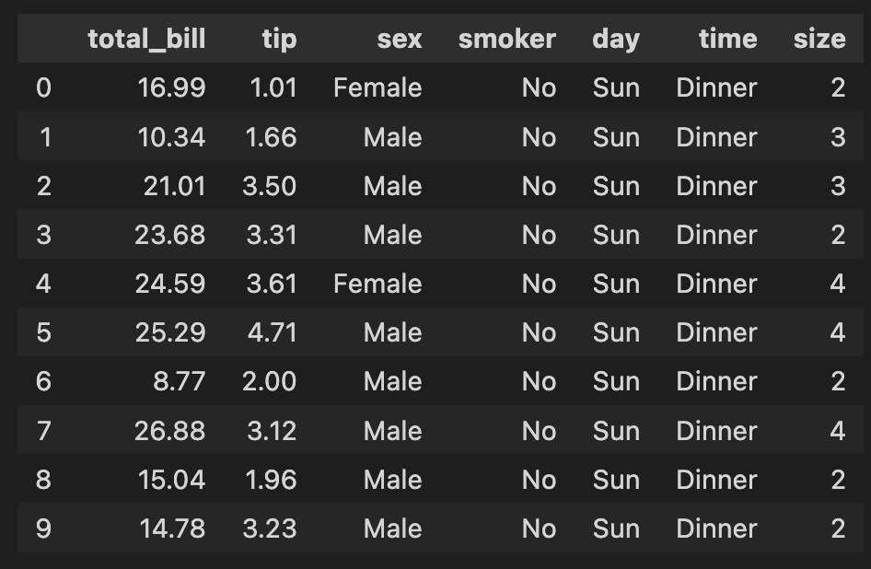
2D点状图
读取数据
tips = sns.load_dataset("tips")

Slide 5
大家打开vscode开始写代码

Slide 6
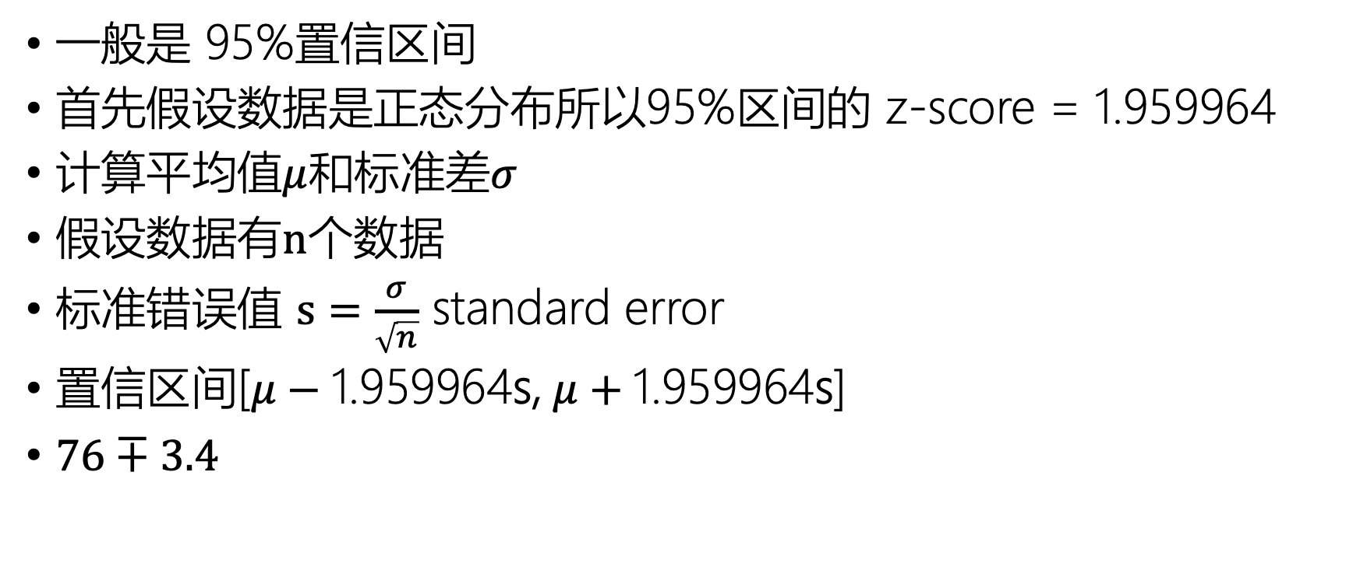
置信区间
一般是 95%置信区间
首先假设数据是正态分布所以95%区间的 z-score = 1.959964
计算平均值$μ$和标准差$σ$
假设数据有$n$个数据
标准错误值 $s=\frac{σ}{\sqrt{n}}$ standard error
置信区间[$μ−\text{1.959964}\text{s}$, $μ+\text{1.959964}\text{s}$]
$76∓3.4$

Slide 7
休息10分钟，9:55登陆网站考试，考试时间5分钟

